Slide 1
РОЗКРИТТЯ
КРЕАТИВНИХ ЗДІБНОСТЕЙ
УЧНІВ
ПІД ЧАС ПРОВЕДЕННЯ
ВИХОВНИХ ЗАХОДІВ
ФРАНЦУЗЬКОЮ МОВОЮ.

Slide 2
Креативний підхід на уроках
як основа для формування
творчої особистості
Креативний підхід у викладанні французької мови забезпечує розвиток
і саморозвиток особистості, сприяє формуванню навичок мислення й мовлення учнів, розвиткові їхніх творчих здібностей, міцному засвоєнню програмового матеріалу.

Slide 3
Важливу роль у розкритті креативних здібностей учнів відіграє позакласна робота.
Під час декади іноземних мов проводились такі виховні заходи:
«Ігри патріотів» («Jeux des patriotes»)
«Подорож до Франції» («La France je t’aimes»)
Літературні вечори:
Свято французької та англійської мови до 200-річчя від дня народження Т.Г. Шевченка,
свято присвячене творчості В.Гюго.

Slide 4
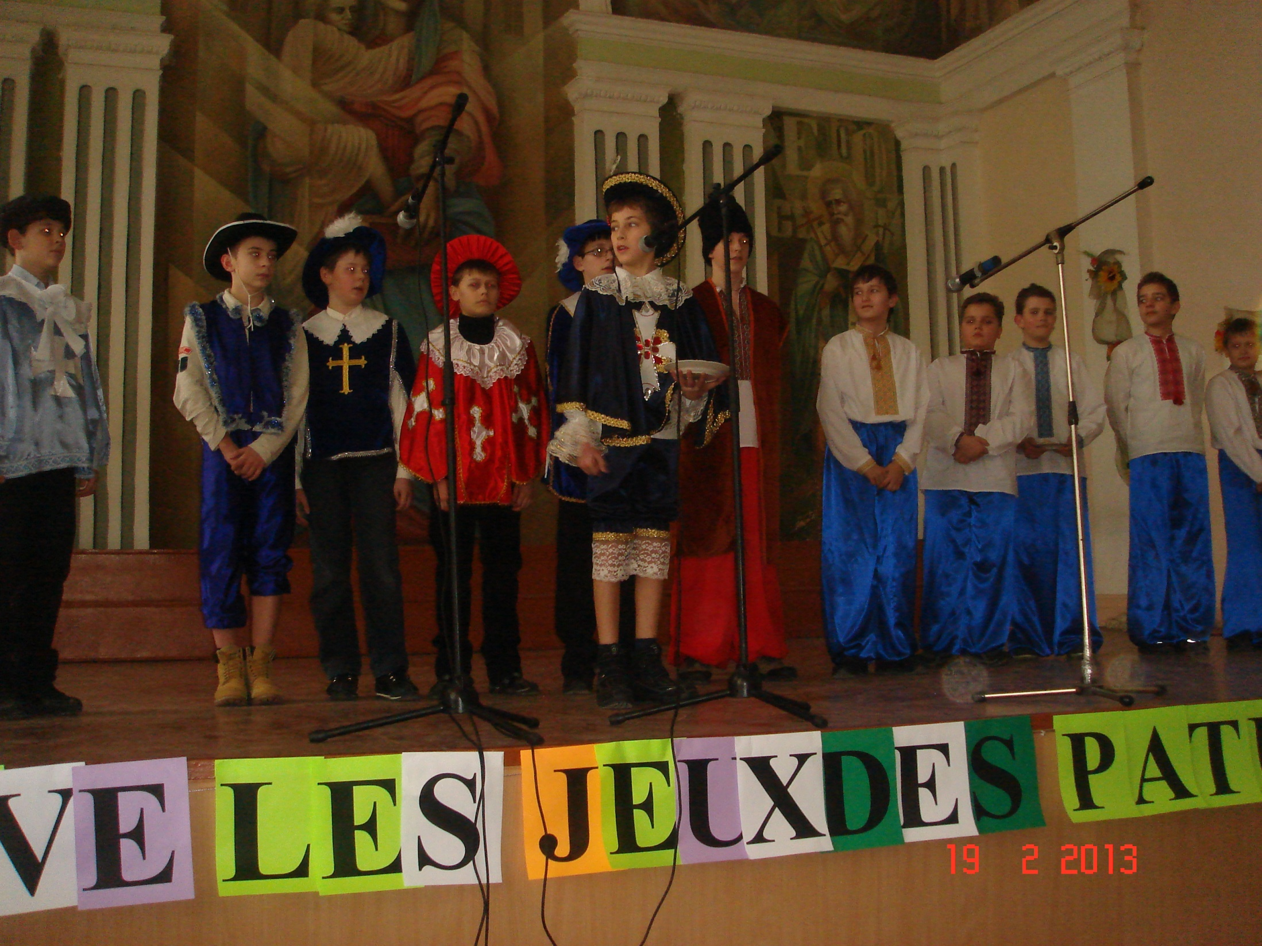

Slide 6
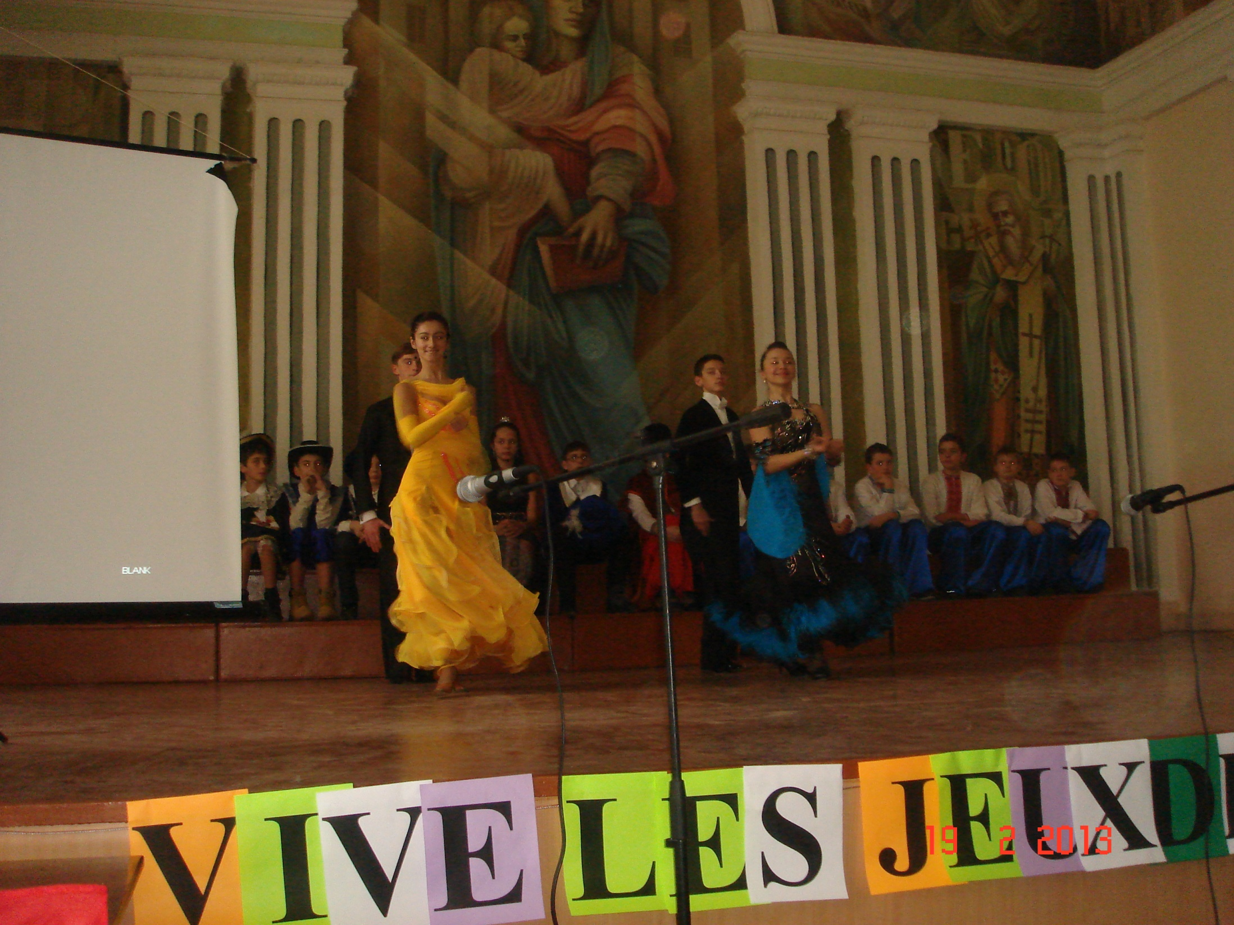

Slide 7
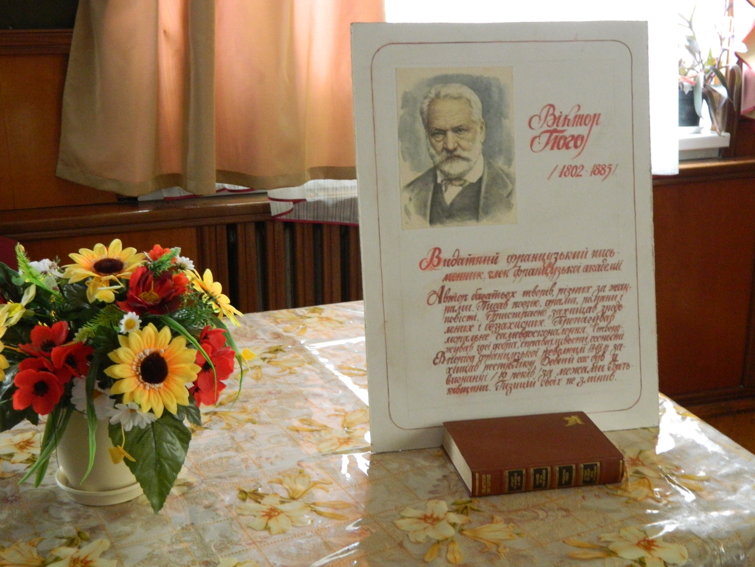

Slide 12
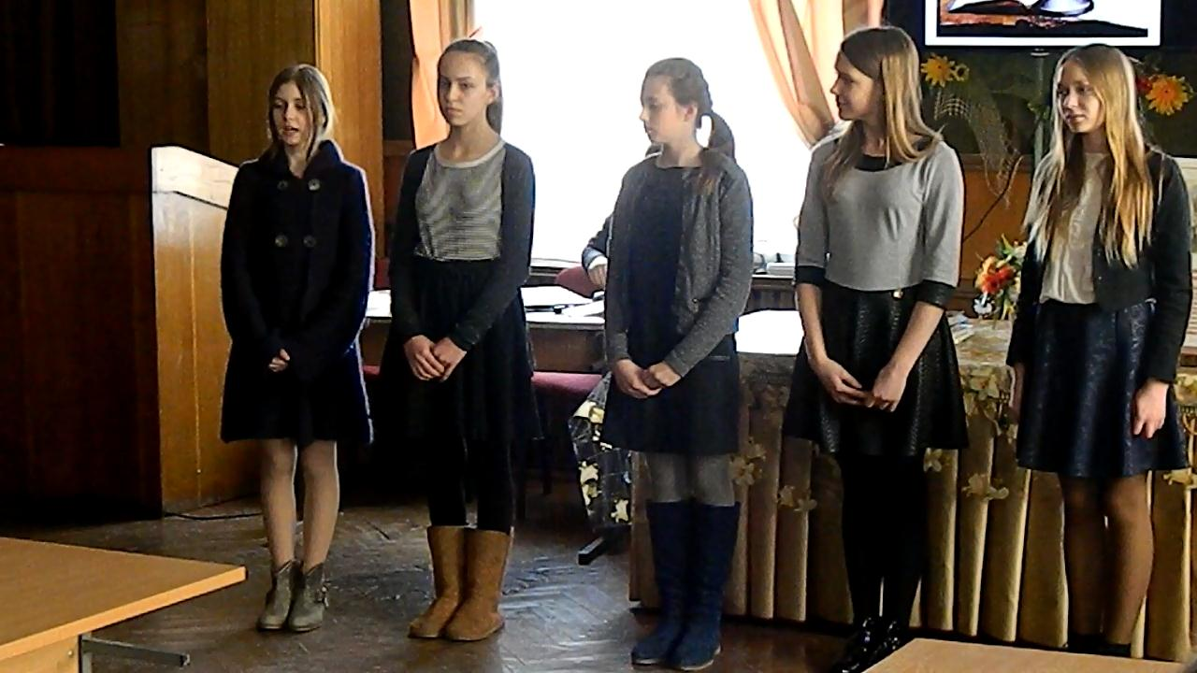

Slide 14
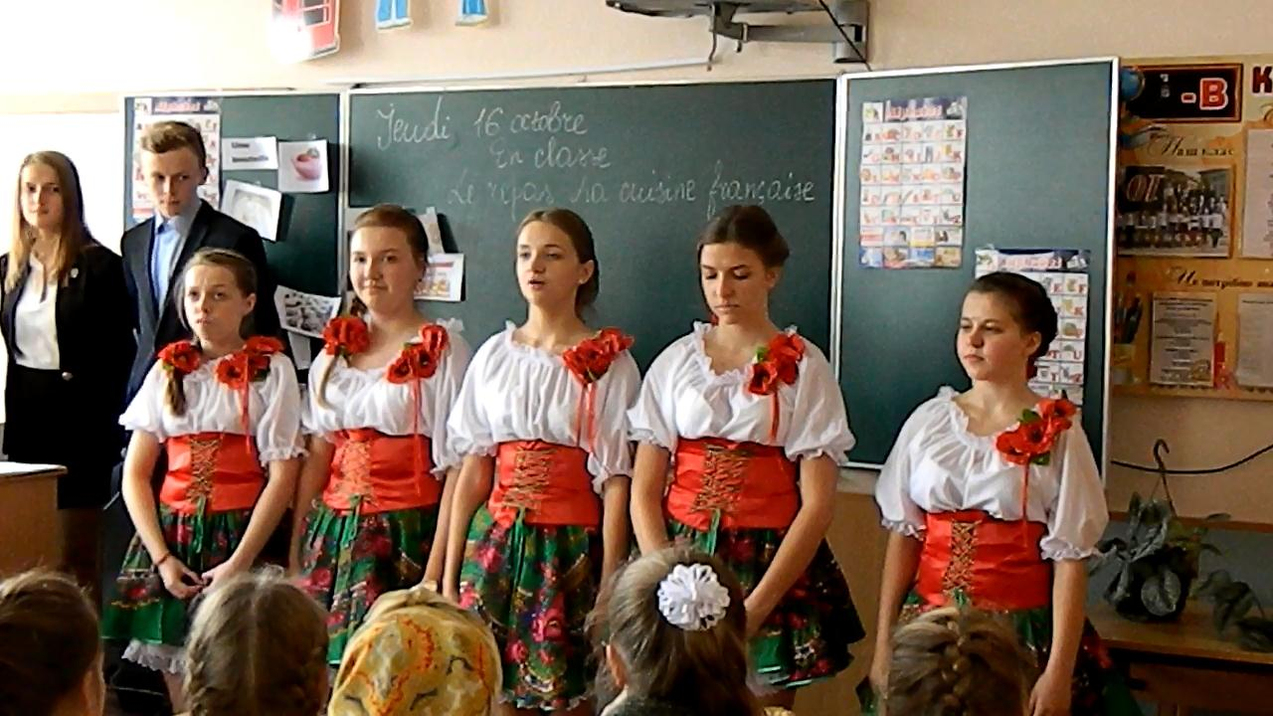

Slide 15
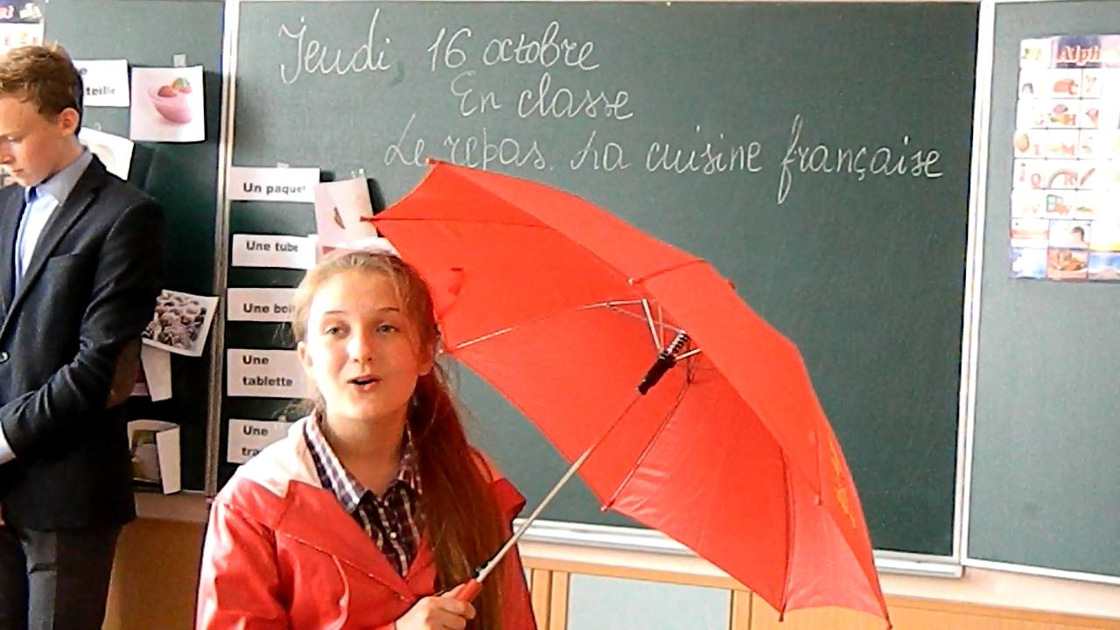

Slide 16
